Slide 1
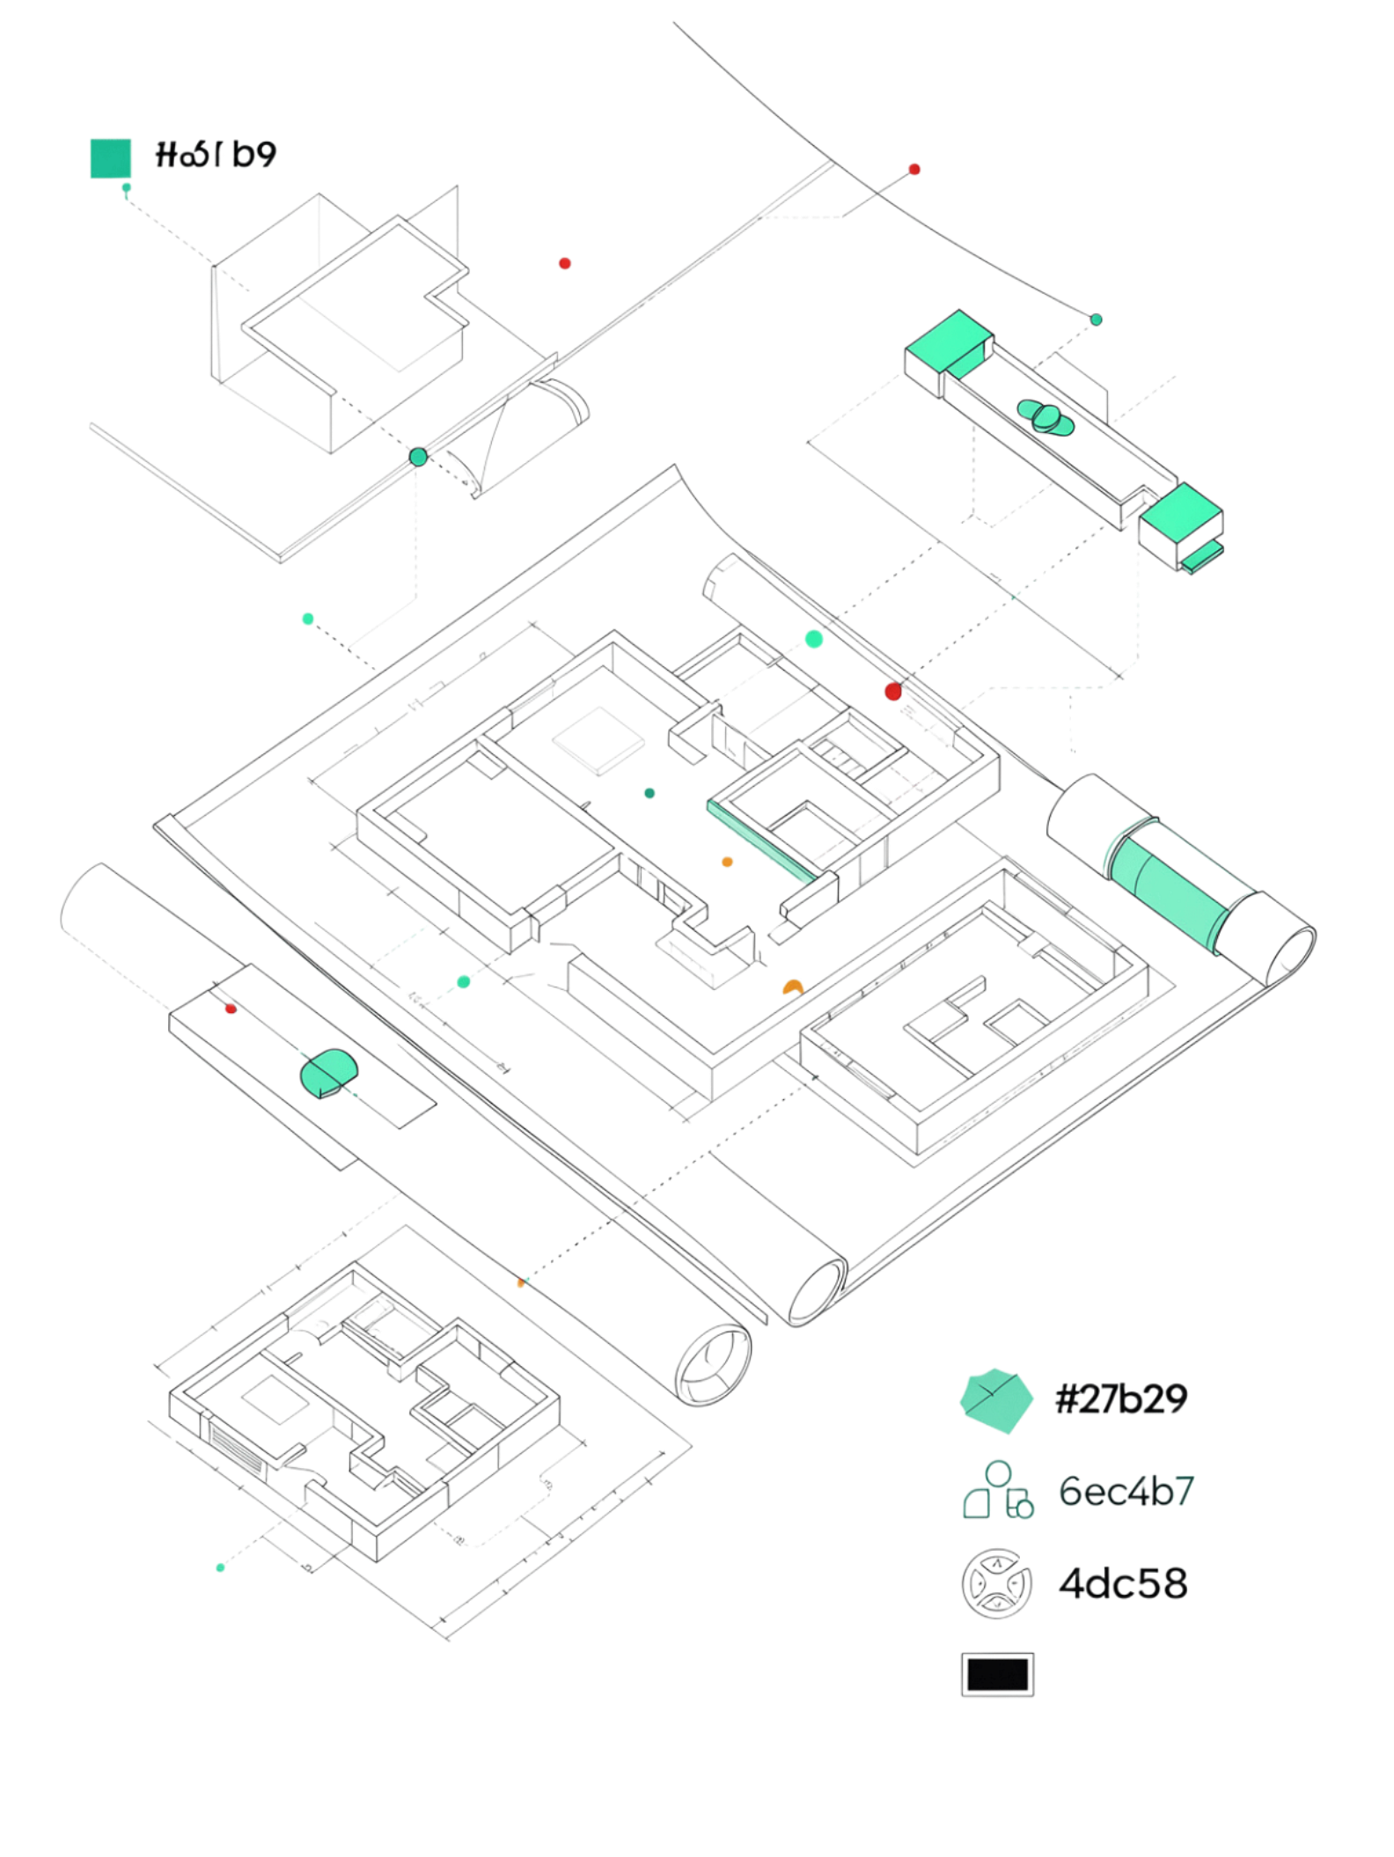
Принципы классификации нефункциональных требований
Нефункциональные требования классифицируются по разным признакам: область действия, происхождение, обязательность. Это помогает аналитику определить значимость требования и его применимость к конкретному проекту.
Нет универсальной классификации
Организационные стандарты
Каждый проект требует собственного подхода к группировке
Компании формируют собственные способы структурирования требований
Понимание последствий
Ключевое — оценить последствия невыполнения каждого требования

Slide 2
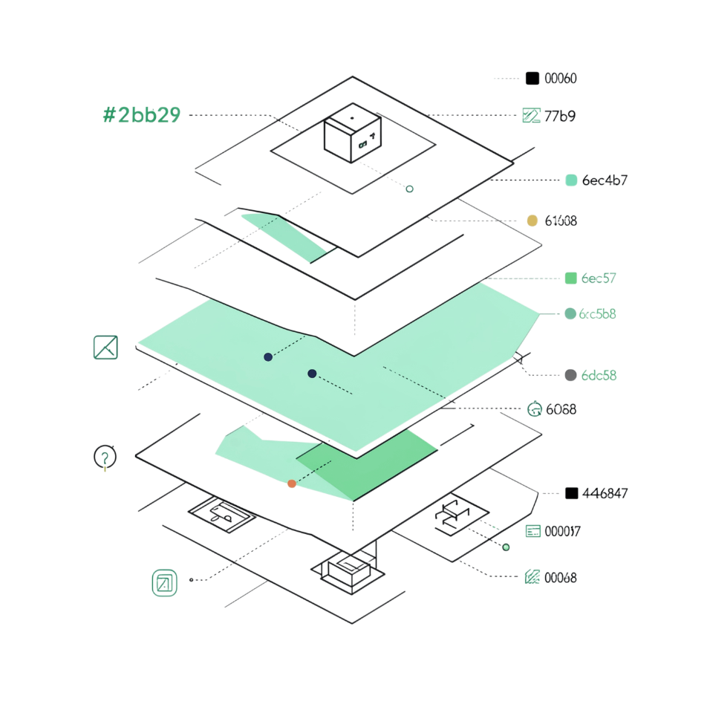
Классификация по области действия
Требования могут распространяться на весь продукт или ограничиваться отдельными компонентами. Одинаковая характеристика качества может предъявляться к разным частям системы с существенно различающимися условиями.
Разная доступность
Критические операции
Стоимость расширения
Разные части продукта могут иметь разные показатели доступности
Высокая скорость обработки требуется только там, где это действительно важно
Необоснованное распространение требований увеличивает стоимость разработки

Slide 3




Классификация по происхождению и обязательности
Источники требований
Пользователи, условия эксплуатации, договоры, нормативные документы
Обязательные условия
Делают продукт неприемлемым при невыполнении — например, требования безопасности
Гибкие характеристики
Допускают небольшие отклонения для второстепенных операций

Slide 4
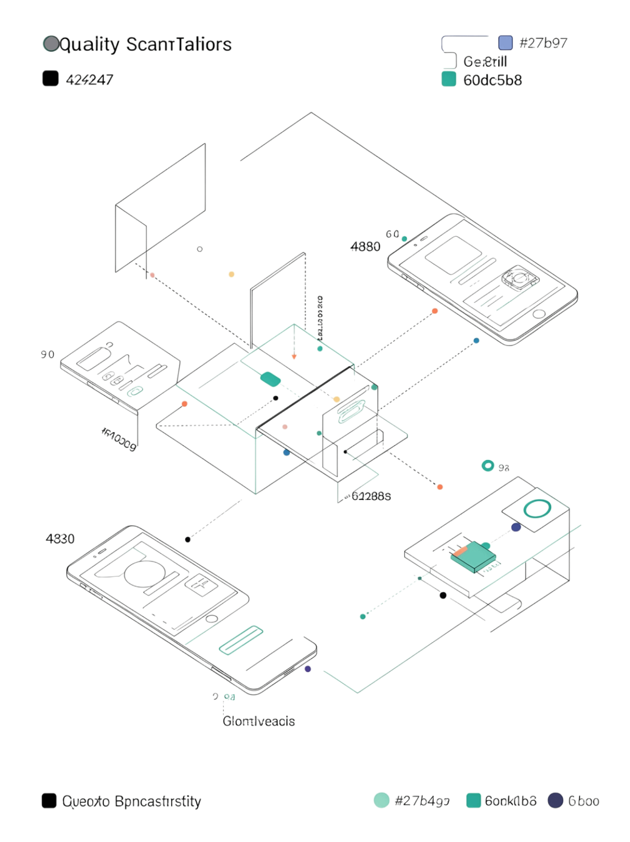
Выявление через сценарии качества
Сценарии качества связывают абстрактные характеристики с конкретными рабочими ситуациями. Вместо общих пожеланий рассматриваются реальные условия эксплуатации продукта.
Контекст имеет значение
Требование «одна секунда» нуждается в уточнении: количество пользователей, характер операции, объём данных
Выявление условий
Сценарии помогают обнаружить требования, которые не видны при общих оценках

Slide 5

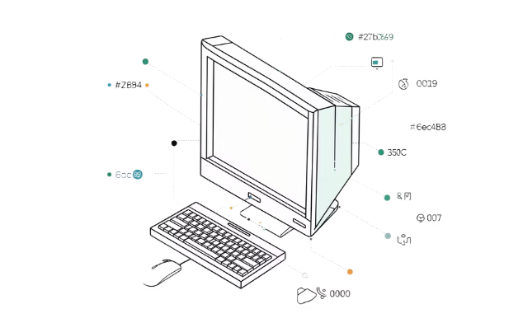

Выявление через изучение условий эксплуатации
Нестабильная связь
Ограниченные ресурсы
Скрытые ограничения
Мобильное приложение в местах с плохим интернетом должно работать в офлайн-режиме
ПО на слабых машинах требует учёта потребления памяти и процессорного времени
Такие характеристики редко упоминаются заказчиком, но очевидны при изучении реальной среды

Slide 6

Выявление через анализ критических ситуаций
Нефункциональные требования становятся очевидными при рассмотрении ситуаций, когда нормальная работа системы нарушается. Исследование отказов помогает определить допустимые границы.
Допустимый простой
Техника vs. бизнес
Контекст отказа
Необходимо выяснить, насколько продолжительный простой приемлем для организации
Важно не смешивать техническую неисправность и её влияние на бизнес-процессы
Одинаковый сбой может иметь разные последствия для разных продуктов

Slide 7
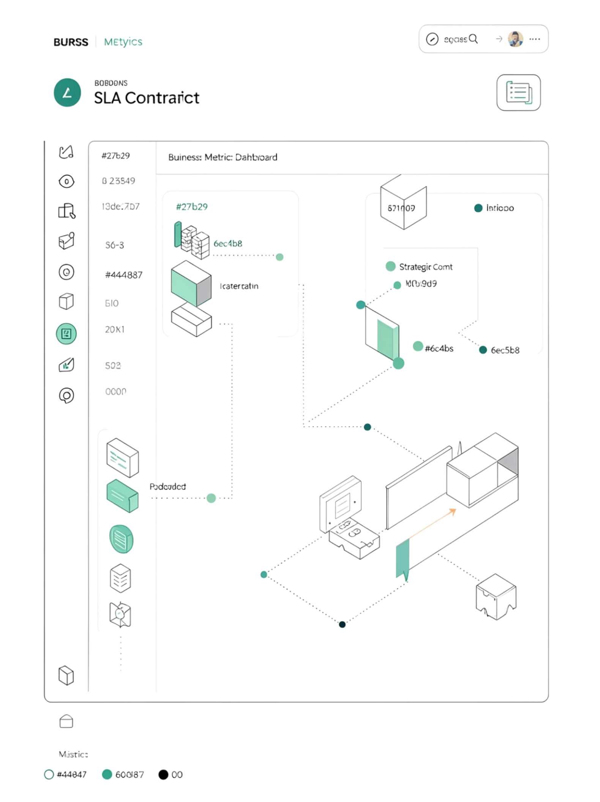
Выявление через бизнес-показатели и обязательства
Нефункциональные требования определяются на основании показателей деятельности организации и договорных обязательств. Этот подход особенно полезен, когда заказчик не обладает техническими знаниями.
Потеря выручки
SLA
Длительная загрузка страницы обосновывает требования к времени выполнения операции
Договорные обязательства фиксируются в соглашениях об уровне обслуживания
Внешнее vs. внутреннее
Обязательство перед клиентом и внутренние технические показатели — разные вещи

Slide 8
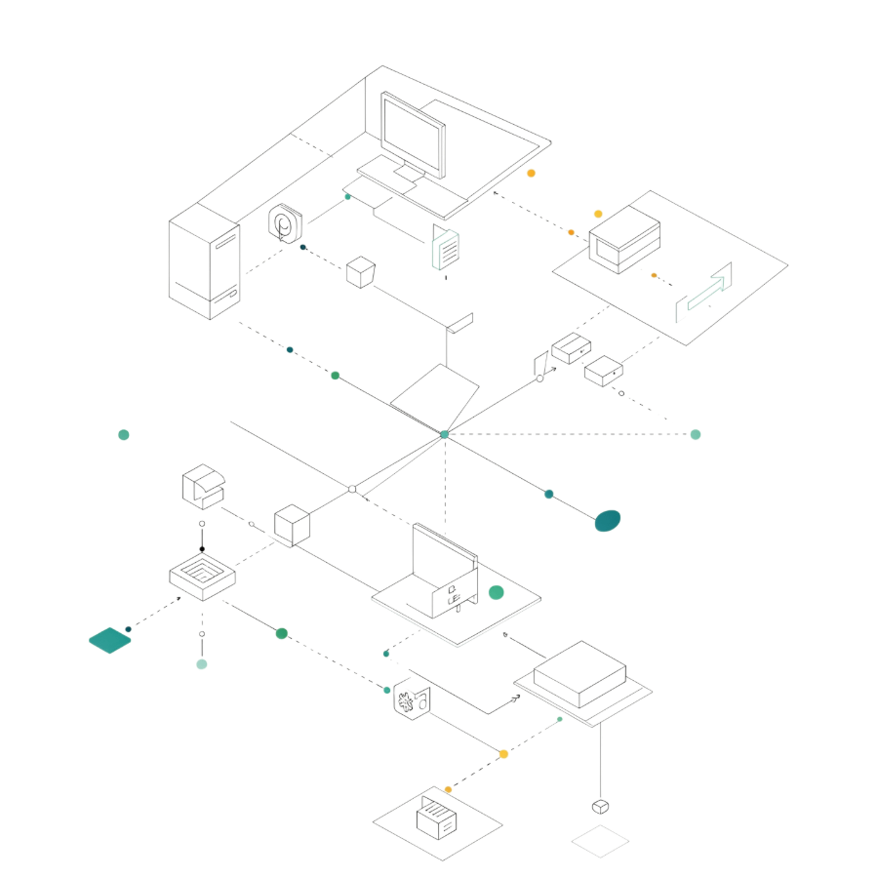
Влияние на технические решения
Нефункциональные требования непосредственно влияют на выбор способов реализации программного обеспечения. Две системы с одинаковыми функциями могут существенно отличаться по внутреннему устройству.
1
2
3
Масштаб имеет значение
Непрерывность работы
Не второстепенное дополнение
Приложение для малой организации и массовый сервис требуют принципиально разных подходов
Требования к доступности ограничивают допустимые архитектурные решения
НФТ формируют архитектуру наравне с функциональными требованиями

Slide 9

Влияние на стоимость и сроки
↑
↑
↓
Трудоёмкость
Стоимость
Потери при эксплуатации
Высокие требования к качеству увеличивают объём работ
Круглосуточная доступность с минимальными простоями требует серьёзных затрат
Недостаточные характеристики приводят к финансовым потерям в продакшне
Различие в стоимости связано не с количеством функций, а с уровнем качества.

Slide 10

Баланс качественных характеристик
Нефункциональные требования могут вступать в противоречие друг с другом. Максимизация одной характеристики не всегда улучшает продукт в целом.
Безопасность vs. удобство
Скорость vs. ресурсы
Роль аналитика
Повышение защиты информации может усложнить взаимодействие пользователя с системой
Минимальное время отклика может увеличить потребление памяти и процессора
Определить, какие свойства критичны именно для данной организации — ключевая задача

